Slide 1
프로그래밍 II
Lecture note (Ch 14)
김종욱
상명대학교 소프트웨어대학 디지털미디어학과

Slide 2
14장: 함수
<number> > 11/07/26

Slide 3
함수
함수란?
  관련있는 코드를 한 곳에 모아둔 것
  코드가 길어질 때에는 작은 단위로 나누어서 작성하는 것이 필요
  코드의 재사용성 및 관리의 효율성때문에 필요함
  자주 쓰이는 코드를 모아서 필요할 때마다 호출해서 사용하는 것이 가능해짐
  또한 C/C++에서 제공하는 것처럼 함수의 배포도 가능함

Slide 4
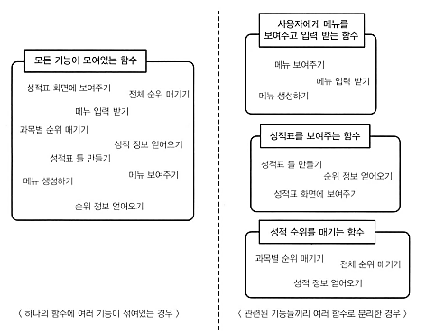
함수

Slide 5
함수의 기본
함수의 정의와 호출의 기본적인 예
함수 이름
void PrintMessage()
{
cout << "Hi, I'm your first function!!!\n";
}
int main()
{
PrintMessage(); //함수를 호출한다.
return 0;
}

Slide 6
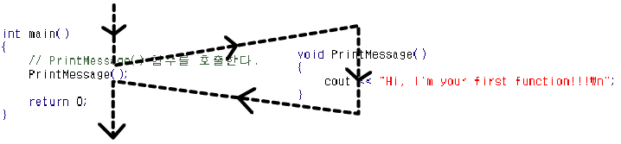
함수의 기본
실행 흐름

Slide 7
함수의 기본
PrintMessage() 함수를 세번 호출하는 경우
void PrintMessage()
{
cout << "Hi, I'm your first function!!!\n";
}
int main()
{
PrintMessage();
PrintMessage();
PrintMessage();
return 0;
}
<number> > 11/07/26

Slide 8
잘못된 사용의 예
int main()
{
PrintMessage();
PrintMessage();
PrintMessage();
return 0;
}
void PrintMessage()
{
cout << "Hi, I'm your first function!!!\n";
}
<number> > 11/07/26

Slide 9
함수의 위치
함수는 자신을 호출하는 함수의 앞에 위치해야 한다.
혹은 함수의 원형만 앞쪽에 있어도 된다.
void PrintMessage();
int main()
{
PrintMessage();
return 0;
}
void PrintMessage()
{
cout << "Hi, I'm your first function!!!\n";
}

Slide 10
반환 값(Return Values)
함수는 하나의 값을 반환할 수 있다.
실행 결과
// 3을 반환하는 함수
int Three()
{
return 3;
}
int main()
{ // 함수를 호출하고 반환 값을 보관한다.
int ret = Three();
cout << "ret = " << ret << "\n“;
return 0;
}

Slide 11
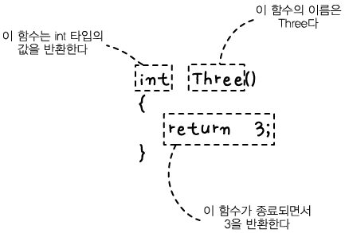
반환 값(Return Values)

Slide 12
반환 값(Return Values)
함수는 하나의 값을 반환할 수 있다.
실행 결과
// 3을 반환하는 함수
int Three()
{
int a=3;
return a;
}
int main()
{ // 함수를 호출하고 반환 값을 보관한다.
int ret = Three();
cout << "ret = " << ret << "\n“;
return 0;
}

Slide 13
반환 값을 사용하지 않는 경우
void PrintMessage()
{
cout << "Hi, I'm your first function!!!\n";
}
void PrintMessage()
{
cout << "Hi, I'm your first function!!!\n";
return;
}
<number> > 11/07/26

Slide 14
return 명령
함수의 실행을 종료
void PrintMessage()
{
return;
cout << "Hi, I'm your first function!!!\n";
}
<number> > 11/07/26

Slide 15
다른 함수에 있는 변수의 사용
다른 함수에 정의되어 있는 변수를 사용할 수 없다.
void sub();
int main() {
// 변수를 정의한다.
int a = 3;
// 함수 호출
sub();
return 0;
}
void sub() {
// 변수를 사용한다.
++a; // Error
}

Slide 16
인자(Arguments)의 전달
함수를 호출하면서 인자를 전달하는 예
실행 결과
int Factorial(int n);
int main()
{
int result = Factorial( 5 );
cout << "5! 는 " << result << "입니다.\n";
return 0;
}
int Factorial(int n)
{
int result = 1;
for (int i = 1; i <= n; ++i)
result *= i;
return result;
}

Slide 17
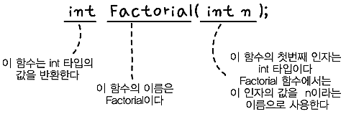
인자(Arguments)의 전달

Slide 18
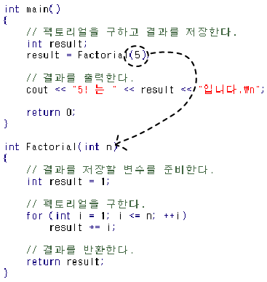
인자의 전달
인자는 함수의 매개 변수(Parameters)에 대입된다.
[그림 14-11]

Slide 19
인자 전달의 규칙
함수가 호출될 때마다 인자의 값이 매개 변수로 대입되는 가상의 코드가 실행된다.
int max(int a, int b)
{
if (a > b) return a;
else return b;
}
int main()
{
// 3과 5중에 큰 값을 구한다.
int ret = max(3, 5);
return 0;
}

Slide 20
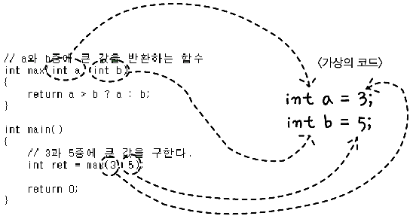
인자 전달의 규칙

Slide 21
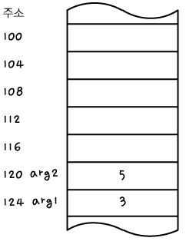
인자의 전달과 메모리 구조
main() 함수가 시작되고 화살표까지 실행된 순간의 메모리 상태
int max(int a, int b)
{
if (a > b) return a;
else return b;
}
int main()
{
// 3과 5중에 큰 값을 구한다.
int arg1 = 3;
int arg2 = 5;
int ret = max(arg1, arg2);
return 0;
}

Slide 22
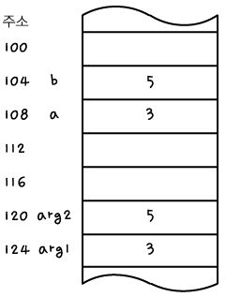
인자의 전달과 메모리 구조
max() 함수가 호출되고 화살표까지 실행된 순간의 메모리 상태
int max(int a, int b)
{
if (a > b) return a;
else return b;
}
int main()
{
// 3과 5중에 큰 값을 구한다.
int arg1 = 3;
int arg2 = 5;
int ret = max(arg1, arg2);
return 0;
}

Slide 23
인자의 전달과 메모리 구조
이때 다음과 같은 가상의 코드가 실행된다.
int a = arg1;
int b = arg2;

Slide 24
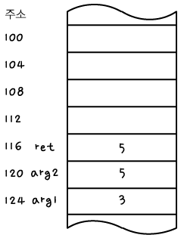
인자의 전달과 메모리 구조
max() 함수가 끝나고 화살표까지 실행된 순간의 메모리 상태
int max(int a, int b)
{
if (a > b) return a;
else return b;
}
int main()
{
// 3과 5중에 큰 값을 구한다.
int arg1 = 3;
int arg2 = 5;
int ret = max(arg1, arg2);
return 0;
}

Slide 25
인자의 전달과 메모리 구조
max() 함수가 호출되고 화살표까지 실행된 순간의 메모리 상태
int max(int arg1 , int arg2)
{
if (arg1 > arg2) return arg1 ;
else return arg2;
}
int main()
{
// 3과 5중에 큰 값을 구한다.
int arg1 = 3;
int arg2 = 5;
int ret = max(arg1, arg2);
return 0;
}
arg2
arg1

Slide 26
인자의 전달과 메모리 구조
int max(int arg1 , int arg2)
{
arg1 = arg1 + 1;
arg2 = arg2 + 1;
………………
}
int main()
{
// 3과 5중에 큰 값을 구한다.
int arg1 = 3;
int arg2 = 5;
int ret = max(arg1, arg2);
return 0;
}
arg2
6
arg1
4

Slide 27
인자의 전달과 메모리 구조
int max(int arg1 , int arg2)
{
arg1 = arg1 + 1;
arg2 = arg2 + 1;
………………
}
int main()
{
// 3과 5중에 큰 값을 구한다.
int arg1 = 3;
int arg2 = 5;
int ret = max(arg1, arg2);
return 0;
}

Slide 28
포인터 변수를 인자로 전달하기
<number> > 11/07/26

Slide 29
포인터 변수를 인자로 전달하기
두 정수의 최대공약수(GCD)와 최소공배수(LCM)를 구하는 함수를 가정
반환 값을 사용해서는 한 개의 값만 반화 가능
  int GCD_LCM (int a, int b)
- 결과를 받을 변수를 인자로 전달
- 함수 안에서 결과 값을 그 변수에 저장
<number> > 11/07/26

Slide 30
잘못된 사용의 예
void GCD_LCM(int a, int b, int gcd, int lcm)
{
// 유클리드 호제법을 사용해서 GCD를 구한다.
// 중간 소스 코드 생략 (p.321 참조)
// 결과를 저장한다.
gcd = y;
lcm = a * b / gcd;
}
int main()
{
// 28과 35의 최대공약수와 최소공배소를 구한다.
int gcd = 0;
int lcm = 0;
GCD_LCM( 28, 35, gcd, lcm);
return 0;
}

Slide 31
포인터 변수를 인자로 전달하기
포인터 변수를 사용해서 함수 밖으로 결과를 전달하는 예
void GCD_LCM(int a, int b, int* pgcd, int* plcm)
{
// 유클리드 호제법을 사용해서 GCD를 구한다.
// 중간 소스 코드 생략 (p.321 참조)
// 결과를 저장한다.
*pgcd = y;
*plcm = a * b / *pgcd;
}
int main()
{
// 28과 35의 최대공약수와 최소공배소를 구한다.
int gcd = 0;
int lcm = 0;
GCD_LCM( 28, 35, &gcd, &lcm);
return 0;
}

Slide 32
포인터 변수를 인자로 전달하기
GCD_LCM() 함수가 호출될 때 실행되는 가상의 코드
int a = 28;
int b = 35;
int* pgcd = &gcd;
int* plcm = &lcm;

Slide 33
포인터 변수를 인자로 전달하기
화살표까지 실행된 순간의 메모리 상태
void GCD_LCM(int a, int b, int* pgcd, int* plcm)
{
// 유클리드 호제법을 사용해서 GCD를 구한다.
// 중간 소스 코드 생략 (p.321 참조)
// 결과를 저장한다.
*pgcd = y;
*plcm = a * b / *pgcd;
}
int main()
{
// 28과 35의 최대공약수와 최소공배소를 구한다.
int gcd = 0, lcm = 0;
GCD_LCM( 28, 35, &gcd, &lcm);
return 0;
}

Slide 34
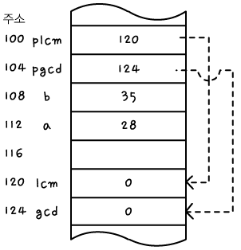
포인터 변수를 인자로 전달하기

Slide 35
포인터 변수를 인자로 전달하기
화살표까지 실행된 순간의 메모리 상태
void GCD_LCM(int a, int b, int* pgcd, int* plcm)
{
// 유클리드이 호제법을 사용해서 GCD를 구한다.
// 중간 소스 코드 생략 (p.321 참조)
// 결과를 저장한다.
*pgcd = y;
*plcm = a * b / *pgcd;
}
int main()
{
// 28과 35의 최대공약수와 최소공배소를 구한다.
int gcd = 0, lcm = 0;
GCD_LCM( 28, 35, &gcd, &lcm);
return 0;
}

Slide 36
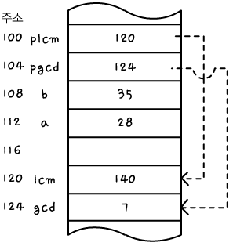
포인터 변수를 인자로 전달하기

Slide 37
포인터 변수를 인자로 전달하기
포인터 타입의 인자를 사용해서 함수의 결과 값을 얻어오는 방법의 정리
  함수의 매개 변수는 포인터 타입으로 정의한다
  인자를 넘겨줄 때는 결과 값을 담고 싶은 변수의 주소를 넘겨준다.
  함수 안에서 결과를 넘겨줄 때는 매개변수가 가리키는 곳에 값을 넣어준다.
void GCD_LCM(int a, int b, int* pgcd, int* plcm)
GCD_LCM( 28, 35, &gcd, &lcm);

Slide 38
레퍼런스 변수를 인자로 전달하기
<number> > 11/07/26

Slide 39
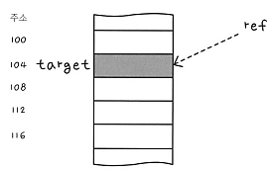
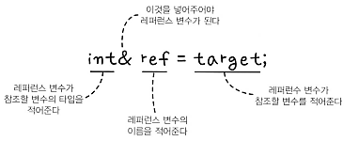
레퍼런스 (References) – 13장 (p. 291)
변수의 별칭을 만들 때 사용
레퍼런스 변수를 정의하는 방법
변수타입& 변수이름 = 참조할 변수;

Slide 40
레퍼런스 (References)
<number> > 11/07/26

Slide 41
레퍼런스(References)
레퍼런스 변수를 사용해서 변수의 별칭을 만드는 예
int target = 20;
// 레퍼런스 변수를 정의한다.
int& ref = target;
cout << "ref = " << ref << "\n";
cout << "target = " << target << "\n";
cout << "&ref = " << &ref << "\n";
cout << "&target = " << &target << "\n";
// ref의 값을 바꿔보자.
ref = 100;
cout << "ref = " << ref << "\n";
cout << "target = " << target << "\n";
ref = 20
target = 20
&ref = 0012FED4
&target = 0012FED4
ref = 20
target = 20

Slide 42
포인터 (Pointer)
int target = 20;
// 레퍼런스 변수를 정의한다.
int* ref = &target;
cout << “*ref = " << *ref << "\n";
cout << "target = " << target << "\n";
cout << "&ref = " << &ref << "\n";
cout << "&target = " << &target << "\n";
*ref = 100;
cout << “*ref = " << *ref << "\n";
cout << "target = " << target << "\n";
*ref = 20
target = 20
&ref = 0012FED4
&target = 0015ADB8
*ref = 20
target = 20

Slide 43
레퍼런스 변수와 const
레퍼런스 변수에도 const 속성 부여 가능
const 속성을 갖는 레퍼런스 변수는 자신의 값을 변경할 수 없음.
char c = ‘A’;
const char& r= c;
r = ‘B’; //Fail
c = ‘B’; //Ok

Slide 44
레퍼런스 변수를 인자로 전달하기
레퍼런스 변수를 사용해서 함수 밖으로 결과를 전달하는 예
void GCD_LCM(int a, int b, int& gcd, int& lcm)
{
// 유클리드이 호제법을 사용해서 GCD를 구한다.
// 중간 소스 코드 생략 (p.325 참조)
// 결과를 저장한다.
gcd = y;
lcm = a * b / gcd;
}
int main()
{
// 28과 35의 최대공약수와 최소공배소를 구한다.
int gcd = 0, lcm = 0;
GCD_LCM( 28, 35, gcd, lcm);
return 0;
}

Slide 45
레퍼런스 변수를 인자로 전달하기
GCD_LCM() 함수가 호출될 때 실행되는 가상의 코드
int a = 28;
int b = 35;
int& gcd = gcd; // 뒤쪽의 gcd는 main()함수 안에 있는 gcd를 말한다
int& lcm = lcm; // 뒤쪽의 lcm는 main()함수 안에 있는 lcm를 말한다

Slide 46
레퍼런스 변수를 인자로 전달하기
레퍼런스 타입의 인자를 사용해서 함수의 결과 값을 얻어오는 방법의 정리
  함수의 매개 변수는 레퍼런스 타입으로 정의한다.
  인자를 넘겨줄 때는 결과 값을 담고 싶은 변수를 그대로 넘겨준다.
  함수 안에서 결과를 넘겨줄 때는 매개 변수에 값을 넣어준다.
void GCD_LCM(int a, int b, int& gcd, int& lcm)
GCD_LCM( 28, 35, gcd, lcm);

Slide 47
배열을 인자로 전달하기
<number> > 11/07/26

Slide 48
배열을 인자로 전달하기
배열 타입의 인자는 실제로는 포인터를 사용해서
void UsingArray(char arr[])
{
cout << "In UsingArray() : " << arr << "\n";
arr[12] = '?';
}
int main()
{
char array[20] = "Hello, World!";
UsingArray(array);
cout << "In main() : " << array << "\n";
return 0;
}
[

Slide 49
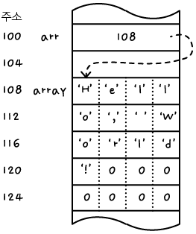
배열을 인자로 전달하기
UsingArray() 함수가 호출될 때 실행되는 가상의 코드
char* arr = array;
첫번째 원소의 주소
char* arr = &array[0]

Slide 50
배열을 인자로 전달하기
void UsingArray(char arr[])
{
cout << "In UsingArray() : " << arr << "\n";
arr[12] = '?';
}
int main()
{
char array[20] = "Hello, World!";
UsingArray(array);
cout << "In main() : " << array << "\n";
return 0;
}
In main() : Hello, World?

Slide 51
배열을 인자로 전달하기
배열을 인자로 전달하는 방법의 정리
  매개 변수의 타입을 적어줄 때 ‘배열의 원소 개수’는 적지 않는다.
  인자로 넘겨줄 때는 배열의 이름을 넘겨준다.
  인자로 넘어온 배열을 사용할 때는 그냥 평범한 배열을 사용하듯이 하면 된다.
  호출한 함수에서 변경한 내용이 함수 밖의 배열에 영향을 미친다
void UsingArray(char arr[])
UsingArray(array);
arr[12] = '?';

Slide 52
const를 사용한 배열의 보호
인자에 const 속성을 부여해서 배열의 내용이 변경되는 것을 막을 수 있다.
UsingArray()가 호출될 때 실행되는 가상의 코드
void UsingArray( const char arr[] )
{
cout << "In UsingArray() : " << arr << "\n";
arr[12] = '?'; // Error
}
const char* arr = array;

Slide 53
2차원 배열의 전달
2차원 배열을 인자로 전달하는 예
int main()
{
int array[5][3] = {{ 1, 2, 3}, {4, 5, 6}, {7, 8, 9},
{10, 11, 12}, {13, 14, 15}};
Using2DArray(array);
return 0;
}
void Using2DArray(int arr[][3])
{
for (int i = 0; i < 5; ++i)
for (int j = 0; j < 3; ++ j)
cout << "arr[" << i << "][" << j << "] = "
<< arr[i][j] << "\n";
}

Slide 54
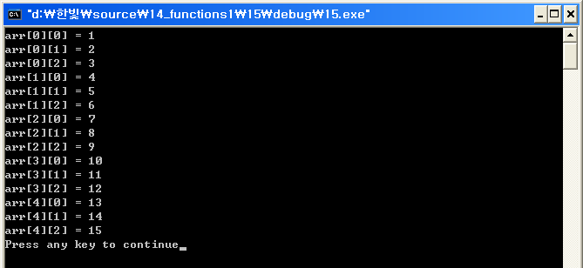
2차원 배열의 전달

Slide 55
구조체를 인자로 전달하기
<number> > 11/07/26

Slide 56
기본적인 구조체의 전달
struct Point
{
int x, y;
};
int main()
{
Point a = {0, 0};
Point b = {3, 4};
double dist_a_b = Distance(a, b);
return 0;
}
double Distance(Point p1, Point p2)
{
// 두 점의 거리를 반환한다. (임시로 0을 반환)
return 0.0f;
}

Slide 57
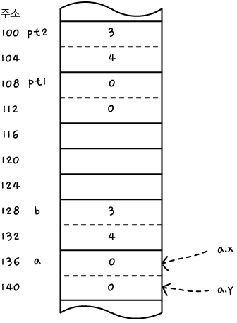
기본적인 구조체의 전달
Distance() 함수가 호출될 때 실행되는 가상의 코드
Point p1 = a;
Point p2 = b;

Slide 58
구조체의 전달과 성능 문제
조금 전의 방식(Call-by-value)으로 구조체 변수를 전달한 경우에 발생하는 성능 문제
  인자의 내용이 매개 변수에 복사되는 시간이 낭비된다.
  매개 변수의 크기가 커지므로 메모리가 낭비된다.

Slide 59
구조체의 전달과 성능 문제
레퍼런스 변수를 사용해서 넘기면 위의 문제를 해결할 수 있다.
double Distance(Point& pt1,
Point& pt2)
{
// 중간 생략
// return 0.0;
}

Slide 60
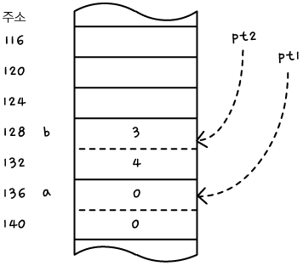
구조체의 전달과 성능 문제
Distance() 함수가 호출될 때 실행되는 가상의 코드
Point& pt1 = a;
Point& pt2 = b;

Slide 61
구조체의 전달과 성능 문제
레퍼런스로 넘긴 경우에 인자의 값이 바뀔 염려가 있으므로 const 속성을 사용해서 인자를 보호할 필요가 있다.
double Distance(const Point& p1, const Point& p2)
double Distance(Point& pt1,
Point& pt2)
{
pt1.x = 5; //Fail
}

Slide 62
구조체의 전달
구조체 변수를 인자로 전달하는 방법의 정리
  구조체를 인자로 넘겨줄 때는 레퍼런스를 사용하자.
  함수의 안쪽에서 구조체의 내용을 읽기만 한다면 const와 레퍼런스를 사용하자.
double Distance(Point& pt1, Point& pt2)
{
}
double Distance(const Point& pt1,
const Point& pt2)
{
}

Slide 63
CRT(C Run-Time) 함수의 사용
C++ 언어와 함께 제공하는 함수
CRT 함수를 사용해서 두 점의 거리를 구하는 예
double sqrt ( double x);
double pow ( double x, double y );

Slide 64
CRT(C Run-Time) 함수의 사용
CRT 함수를 사용해서 두 점의 거리를 구하는 예
#include <iostream>
#include <cmath>
using namespce std;
// 중간 코드 생략
double Distance(const Point& p1, const Point& p2)
{
// 피타고라스의 정리를 사용한다.
double distance;
distance = sqrt(pow(p1.x - p2.x, 2)
+ pow(p1.y – p2.y, 2));
// 결과를 반환한다.
return distance;
}

Slide 65
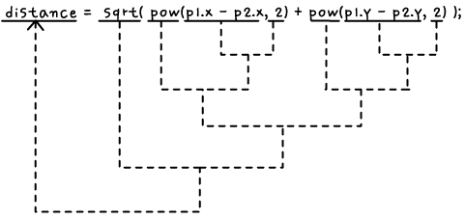
CRT 함수의 사용

